Slide 1
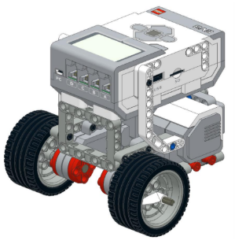
«Использование робототехнического набора на уроках математики с целью развития личностных и метапредметных компетенций учащихся»

Slide 3
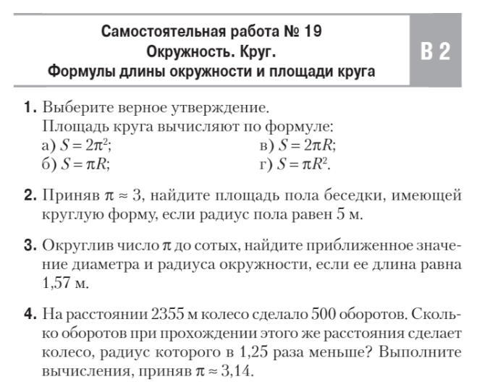
Самостоятельные и контрольные работы В.Д. Герасимов, с. 43, №4

Slide 4
Решение:
240 м=24 000 см
24 000:75= 320 (см) – составляет один оборот колеса;
2)
?
Какая связь между длиной окружности колеса и
одним оборотом колеса?

Slide 5
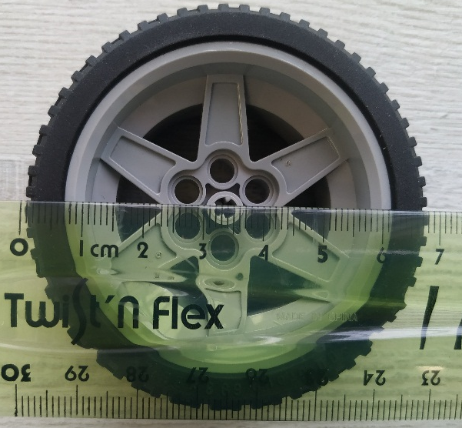
Длина окружности колеса (С)
равна
длине1 оборота колеса
Проверим?
d=7см,
$π≈3$,
$∁=πd, C$ $≈$3$∙$7 $≈$21 (см).
Видеоответ
Ответ : 21 см.

Slide 6
Работа в группах
1 группа
2 группа
3 группа

Slide 7
1 группа
Внимательно посмотрите видео.
Дополните условие задачи данными и решите её ($π≈3$).
Проверь себя. УСЛОВИЕ
РЕШЕНИЕ
НАЗАД
Задача. Совершив ___ оборота, колесо преодолело путь ___ см.
Найдите радиус (r) и длину окружности (C) колеса.

Slide 8
А
А
ПОДГЛЯДЫВАТЬ
НЕХОРОШО…
НАЗАД
Решите задачу в группе.
Защитите решение у доски

Slide 9
Проверь себя
Задача.
Совершив 3 оборота, колесо проделало путь 65 см.
Найдите радиус (r) и длину окружности (C) колеса.
НАЗАД

Slide 10
Ответ к задаче на видео
Совершив 3 оборота, колесо проделало путь 65 см. Найдите радиус (r) и длину окружности (C) колеса.
РЕШЕНИЕ

Slide 11
Решение
Найдем длину 1 оборота колеса.
Это и есть длина окружности колеса (C).
С $=$65:3 $≈ 21, 7$ (см)
Воспользуемся формулами $C=2πr, r=\frac{С}{2π}$.
r $≈21,7:(2∙3)≈$3,6(см)
Ответ: 21,7 см; 3,6 см.
НАЗАД

Slide 12
2 группа
Внимательно посмотрите видео.
Дополните условие задачи данными и решите её ($π≈3,14$).
Проверь себя. УСЛОВИЕ
РЕШЕНИЕ
НАЗАД
Задача. Колесо диаметром (d) ___ см совершило ___ оборота.
Найдите радиус (r) колеса и расстояние, на которое удалился робот от места старта (ответ округлите до десятых).

Slide 13
А
А
ПОДГЛЯДЫВАТЬ
НЕХОРОШО…
НАЗАД
Решите задачу в группе.
Защитите решение у доски

Slide 14
Проверь себя
Задача.
Колесо диаметром (d) 4,3 см совершило 3 оборота. Найдите радиус (r) колеса и расстояние, на которое удалился робот от места старта(ответ округлите до десятых).
НАЗАД

Slide 15
Ответ к задаче на видео
Колесо диаметром (d) 4,3 см совершило 3 оборота. Найдите радиус (r) колеса и расстояние, на которое удалился робот от места старта(ответ округлите до десятых).
РЕШЕНИЕ

Slide 16
Решение
Найдем радиус (r)колеса по формуле $r=d:2.$
$r=4,3:2=2,15(см)$.
Найдём длину окружности колеса (С) по формуле С $=π$d,
C $≈$3,14 $∙$4,3 $≈13,502$(см)
Умножив длину окружности колеса (С) на количество оборотов (3), получим расстояние.
C $≈$3 $∙13,502≈$40,50(см)
Ответ: 2,15 см; 40,50 см.
НАЗАД

Slide 17
3 группа
Внимательно посмотрите видео.
Дополните условие задачи данными и решите её ($π≈3$).
Проверь себя. УСЛОВИЕ
НАЗАД
РЕШЕНИЕ
Задача. Колесо радиуса(r) ___см преодолело путь длинной ___ см.
Найдите диаметр (d) и число оборотов колеса (ответ округлите до целых).

Slide 18
А
А
ПОДГЛЯДЫВАТЬ
НЕХОРОШО…
НАЗАД
Решите задачу в группе.
Защитите решение у доски.

Slide 19
Проверь себя
Задача. Колесо радиуса(r) 4,5 см преодолело путь
длинной 87 см. Найдите диаметр (d) и число оборотов колеса (ответ округлите до целых).
НАЗАД

Slide 20
Ответ к задаче на видео
Колесо радиуса(r) 4,5 см преодолело путь длинной 87 см. Найдите диаметр (d) и число оборотов колеса (ответ округлите до целых) .
РЕШЕНИЕ

Slide 21
Решение
Найдем диаметр (d) колеса по формуле d= 2r$.$
d=2$∙4,5=9$(см).
Найдем длину 1 оборота колеса, воспользовавшись формулой длины окружности $C=πd$.
С $≈$3$∙9≈$27 (см).
Разделив расстояние, которое проехал робот, на длину окружности колеса, мы узнаем число оборотов колеса.
$87:27≈$3 (оборота) (если округлить до целых).
Ответ: 9 см; 3 оборота.
НАЗАД

Slide 22
Компетентностно-ориентированная задача
Структура КОЗ:
Стимул (будет подобная на самостоятельной работе).
Задачная формулировка и источник информации (некоторые данные нужно было добыть опытным путем, просмотрев видео, дополнить условие).
Выдан бланк для выполнения задания и записи ответа.
Инструмент проверки (видеофайл).

Slide 23
Компетенции
Умение выделять главное и работать с математическим текстом
Принимать и понимать учебную задачу
Планировать действия в соответствии с поставленной задачей и условиями
Осуществлять пошаговый контроль

Slide 24
Метапредметный урок и КОЗ
Урок на котором:
ученик прослеживает происхождение понятий « длина окружности колеса» и «один оборот колеса»
заново открывает понятия и анализирует свой способ работы с этими понятиями
Результат работы – формирование личностных комтетенций: ЗУН и опыта, необходимого для решения жизненных ситуаций.

Slide 25
ПОДАРОК

Slide 26
ПОДАРОК

Slide 27
Ссылка на интересные задачи по теме
http://gymn38.minsk.edu.by/ru/main.aspx?guid=88531 Методическая разработка урока математики в 6 классе по теме «Длина окружности»
Обратная связь
(перейдите по ссылке и заполните форму)
https://docs.google.com/forms/d/e/1FAIpQLSdNSnwn1jvxqI6TQELXNl7qmUf-xPS9-bQpk0TVHc6cBrfRpw/viewform

